Slide 1
SEARCH INTELLIGENCE COMO ANALISAR RESULTADOS DE CAMPANHAS DE BUSCA

Slide 2
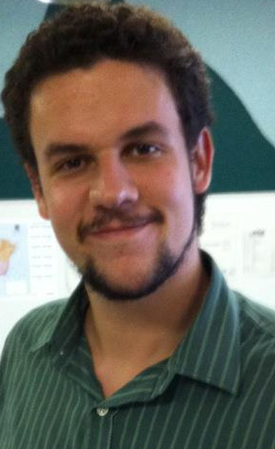






Apresentação
André Folli
4,5 anos no mercado digital
Experiência com Web Analytics, Links Patrocinados, Análise de Sites e Campanhas, SEO e Análise de Mídias Sociais
Não gosto de quem comenta CTR! #prontofalei

Slide 3
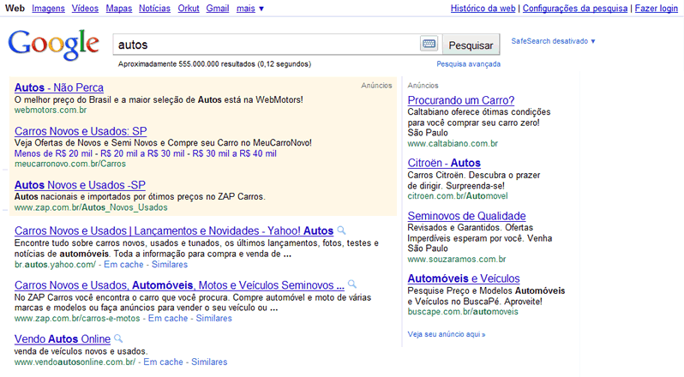
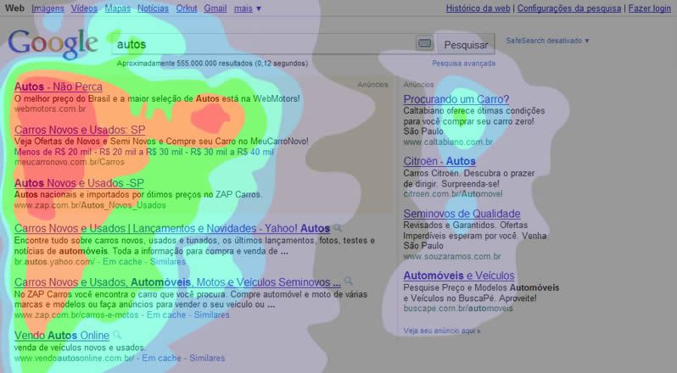
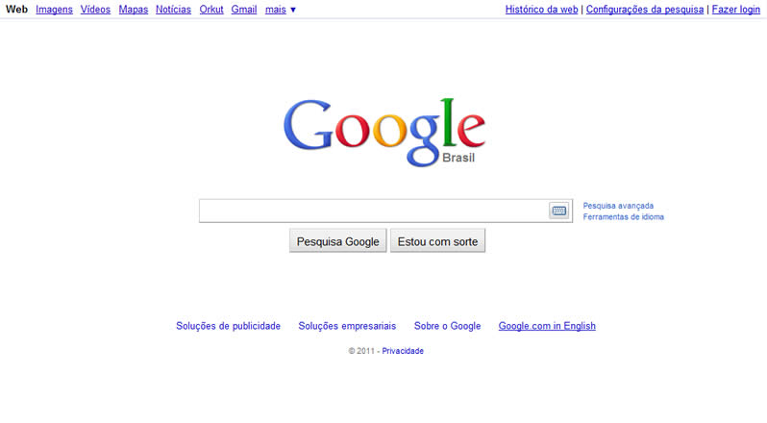
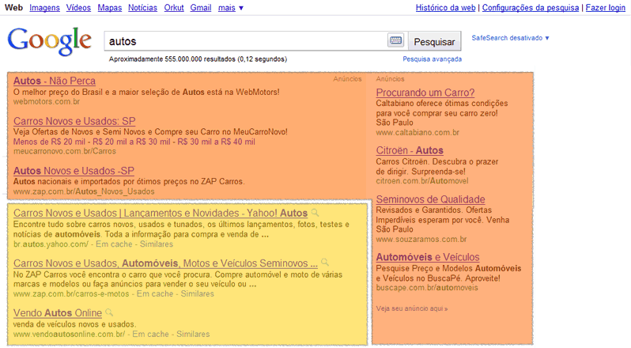
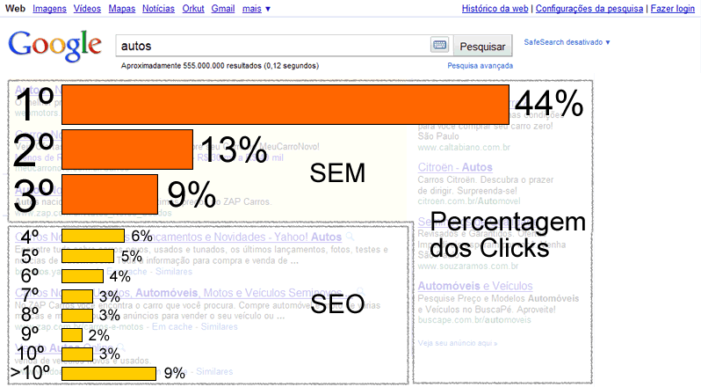

O que são Links Patrocinados?
Links Patrocinados
S E M
u
o
a
t
s
Search Engine Marketing
Busca Orgânica
S E O
Search Engine Optimization

Slide 4
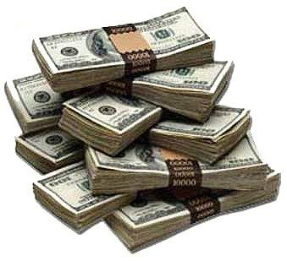
O Funil de conversão
Métricas e KPIs
TAXA DE CLIQUES
(CTR)
CONNECT RATE
TAXA DE CONVERSÃO
IMPRESSÕES
CLIQUES
VISITAS
AQUISIÇÕES
CPM
CPC
CPV
CPA

Slide 5
ROI
TAXA DE CLIQUES
(CTR)
CONNECT RATE
TAXA DE CONVERSÃO
IMPRESSÕES
CLIQUES
VISITAS
AQUISIÇÕES
CPM
CPC
CPV
CPA

Slide 6
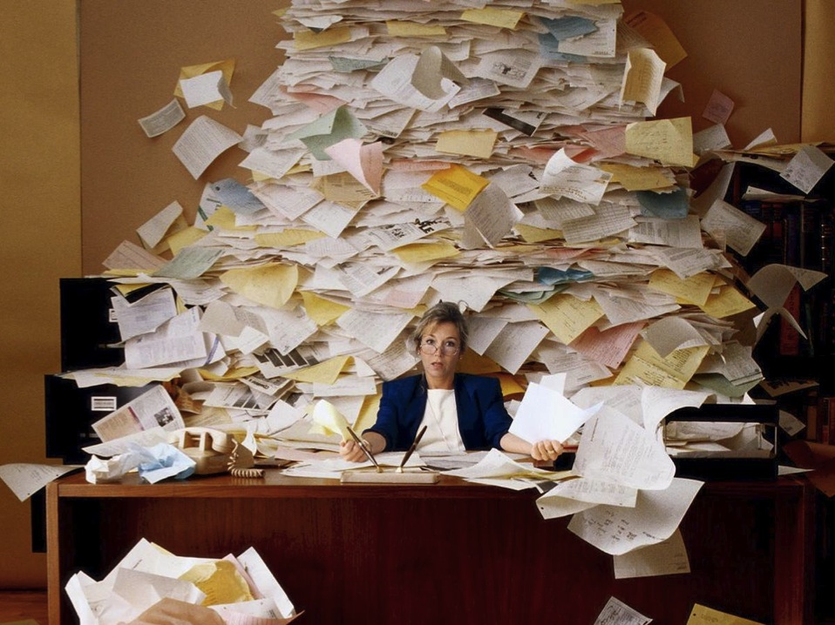

Slide 7
ROI
TAXA DE CLIQUES
(CTR)
CONNECT RATE
Web Analytics
TAXA DE CONVERSÃO
IMPRESSÕES
CLIQUES
VISITAS
AQUISIÇÕES
CPM
CPC
CPV
CPA

Slide 8

# 6 Dicas de Sucesso

Slide 9
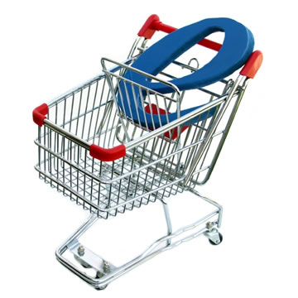
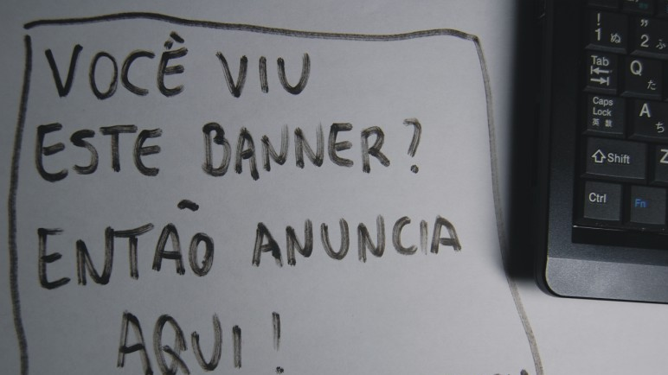
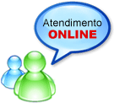
1# Defina os KPIs
Vender
Publicidade
Atender

Slide 10
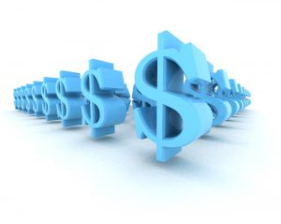
Foco nos indicadores de performance
Muitas métricas, poucos KPIs
Na internet, as métricas são infinitas, cada ferramenta à cada semana tem números novos
KPIs = Key Performance Indicators
Refletem fatores chaves de resultado para o projeto
E quais indicadores dizem quando você está chegando lá ou não?

Slide 11
Foco nos indicadores de performance
Oficina de KPIs
Para cada objetivo e cenário existem conjuntos de indicadores que resumem rapidamente o cumprimento ou não das metas
KPIs são índices ou taxas calculadas que correlacionam 2 ou mais valores
Procure aplicar medidas financeiras para identificar o real valor de cada métrica
Teste, simule e discuta
Um indicador pode ser falho e não ter sido posto à prova suficientemente

Slide 12

# Frases do Twitter
Defina os KPIs -> CPC, CTR e Visitas não são bons indicadores de sucesso de uma campanha. #searchevendas

Slide 13
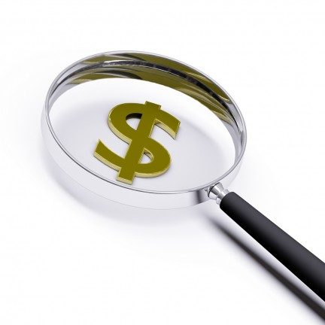
2# Métricas de Receita
Saving
ROI
Margem
CPA

Slide 14
# Frases do Twitter
Definir as Métricas de Receita é o primeiro passo para se obter sucesso em Search #searchevendas

Slide 15

3# Foco em Resultados
Indice de Qualidade
Funil de Conversão
Cliques
CPC
Posição Média
Conversão por Dia
CTR
Visitas qualificadas
Perda de Impressão
Bounce Rate
Taxa de Conversão
Conversão por Hora
Conversão por Cidade
Entry Pages
Exit Pages
Multi Channel Funnel

Slide 16
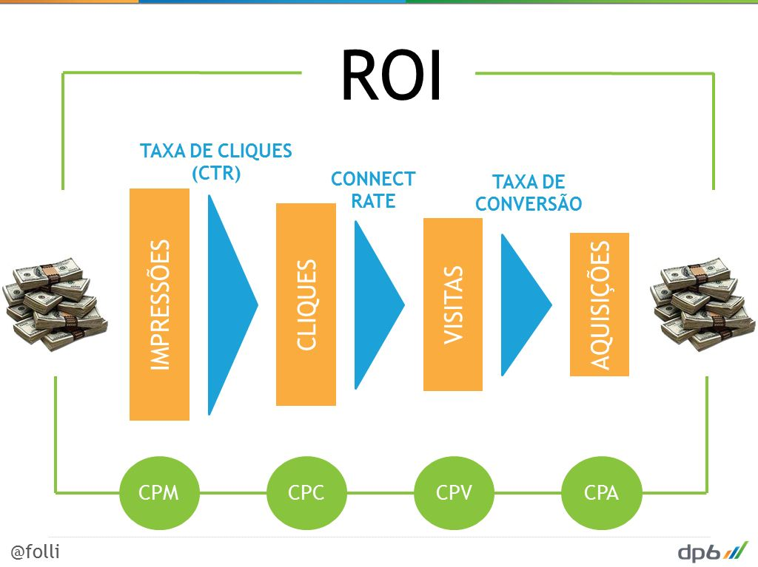
Lembrando do Funil !
Indice de Qualidade
Funil de Conversão
Cliques
CPC
Posição Média
Conversão por Dia
CTR
Visitas qualificadas
Perda de Impressão
Bounce Rate
Taxa de Conversão
Conversão por Hora
Conversão por Cidade
Entry Pages
Exit Pages
Multi Channel Funnel

Slide 17
# Frases do Twitter
Analise o pós clique e aumente a taxa de conversão da sua campanha! #searchevendas

Slide 18

4# Integre PPC e SEO
Estudo de Kws integrado
Quais páginas trabalhar em SEO e PPC
Estratégia Única
Resultado Macro
Mais Economia
Mais Receita

Slide 19
# Frases do Twitter
PPC não concorre com SEO -> Integre suas estratégias e aumente seus resultados em Search #searchevendas

Slide 20
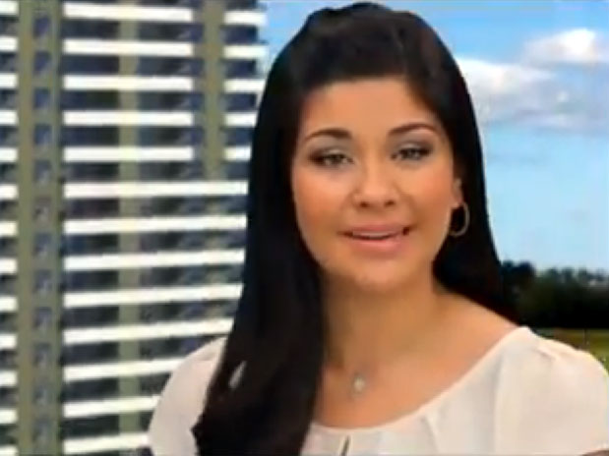


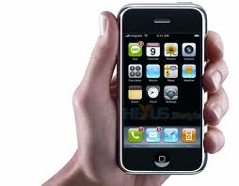

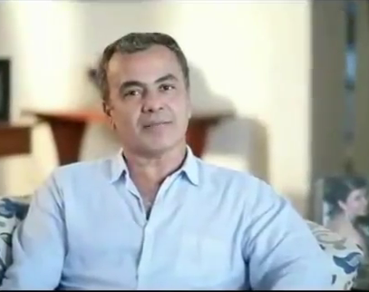
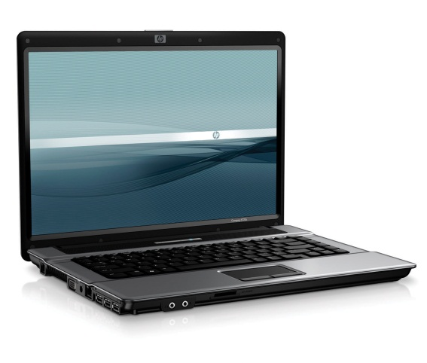
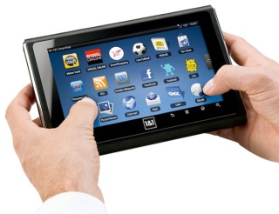
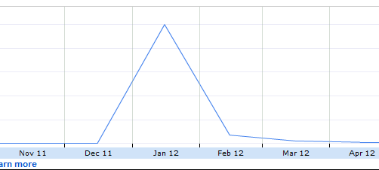
5# Estratégia Cross Media
Tudo gera Buscas!!!
TV
SOCIAL
SEARCH

Slide 21
# Frases do Twitter
Mídias se conversam! -> Sua campanha digital deve ter comunicação alinhada com outras mídias #searchevendas
Aproveite as oportunidades criadas com mídias offline -> Uma campanha pode aumentar as buscas por determinadas palavras #searchevendas

Slide 22
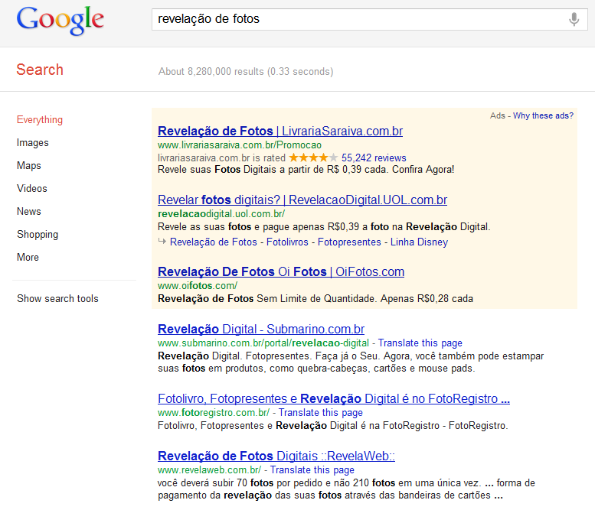




6# Analise o Mercado
1ª posição não necessariamente traz mais cliques

Slide 23
# Frases do Twitter
Analisar as Tendências do Mercado e Concorrentes é imprescindível para se obter sucesso em Search #searchevendas

Slide 24
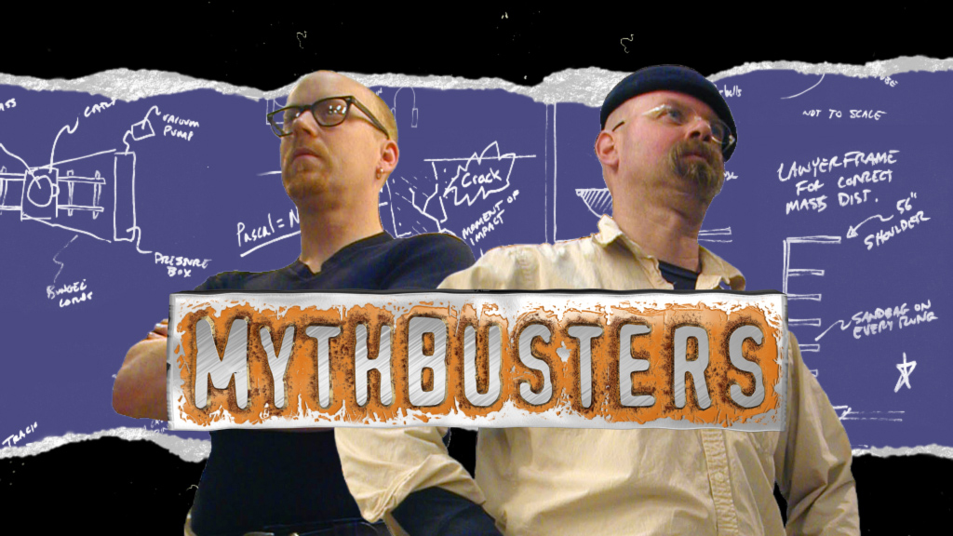
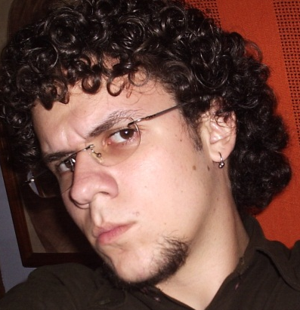
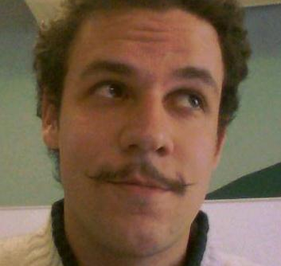
Os mitos de campanhas!

Slide 25
A campanha teve CTR de 40%!
Qual foi o ROI ?
Que palavras você comprou?
Dada a sua margem o resultado foi bom?
Como eram os anúncios?

Slide 26
Conseguimos mais de 5 mil visitas por dia!
Qual foi o ROI ?
Com qual CPV?
E a taxa de conversão

Slide 27
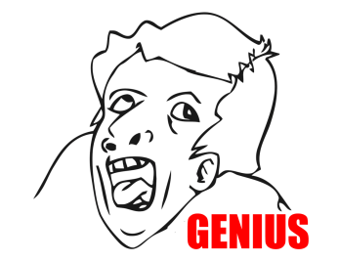
Estou sempre na primeira posição!
E daí?
E daí?
E daí?

Slide 28
Diminuí duas vezes o CPA!!!
Qual o ROI?
Opa! Legal.
E o volume de conversões? Conseguiu manter?

Slide 29
OBRIGADO!
André Folli
@folli
andre.folli@dp6.com.br
www.dp6.com.br

